Slide 1

DÉVELOPPEMENT DU FORUM DE E-LEARNING PLATEFORME L'ACADÉMIE WS :
"Steak au verre flou"
DÉVELOPPEUR WEB ET WEB MOBILE
Anton VOLEANIN

Slide 2

Description du Projet
Objectifs du Projet
Partie Front-end
Maquetter une application
Réaliser des interfaces utilisateur statiques web
Développer une interface utilisateur web dynamique
Partie Back-end
Créer une base de données
Développer des composants métier coté serveur
Documenter le déploiement d’une application dynamique web ou web mobile
Sécurité
SOMMAIRE

Slide 3
Au cours de ma période en entreprise dans le cadre de ma formation en Développeur Web et Web Mobile à l'Afpa, j'ai eu l'opportunité de travailler sur le projet de création d'un forum en ligne "Steak au Verre Flou" pour l'entreprise Académie WS.
DESCRIPTION DU PROJET

Slide 4
Créer un forum robuste pour la plateforme Académie WS.
Assurer une interface intuitive et réactive.
OBJECTIFS DU PROJET
Mettre en place une base de données relationnelle
Implémenter des fonctionnalités essentielles

Slide 5
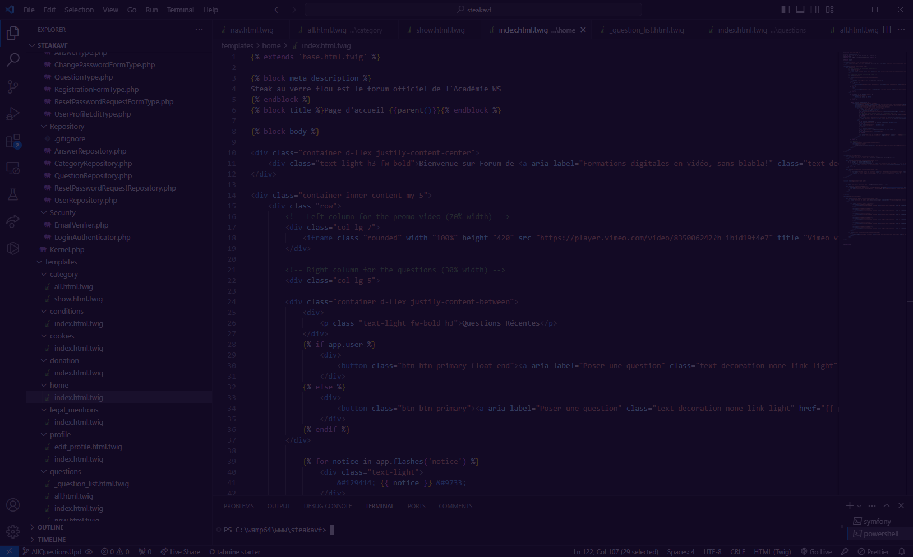
PARTIE FRONT-END

Slide 6
INTRODUCTION
Jai utilisé l'outil Figma pour concevoir les maquettes des interfaces du forum, définissant ainsi son apparence et l'expérience utilisateur (UI/UX). J'ai utilisé mes connaissances en HTML/CSS pour créer toutes les pages principales du forum, en intégrant le framework Bootstrap pour garantir la réactivité et l'adaptabilité du site. Pour dynamiser l'interface utilisateur, j'ai utilisé le moteur de template Twig, le framework Symfony, JavaScript pour les fonctionnalités interactives, et jQuery+AJAX pour des éléments comme les likes et la recherche.

Slide 7
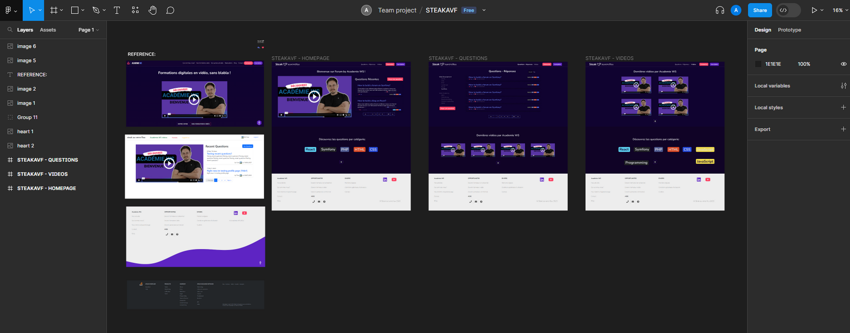
MAQUETTER UNE APPLICATION
Pour la création des maquettes des interfaces utilisateur web et web mobile, j'ai utilisé l'outil Figma. Figma est une plateforme de conception collaborative en ligne qui m'a permis de concevoir efficacement les différentes interfaces graphiques du site web que je développais.
Lien vers le projet Figma

Slide 8
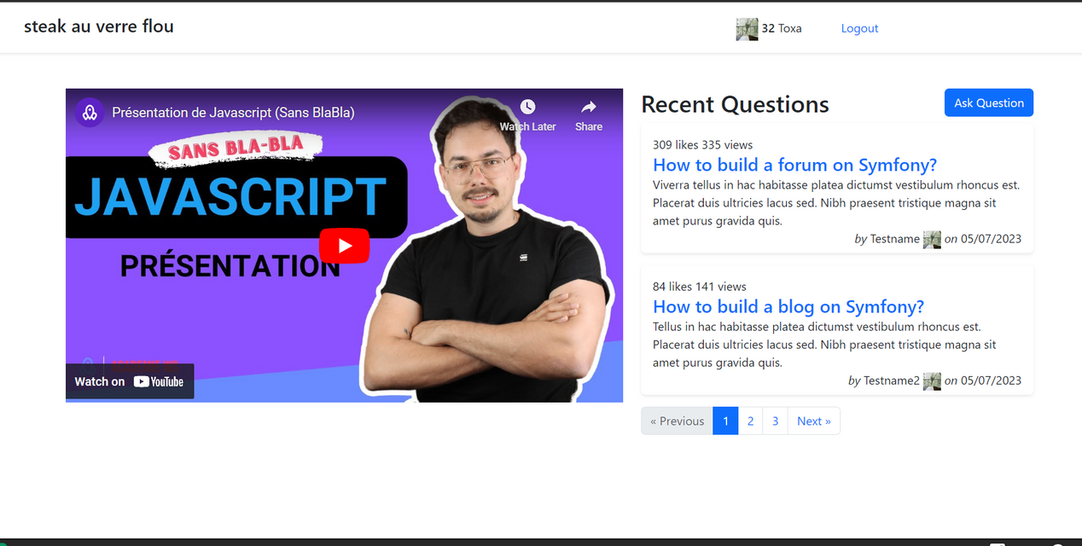
MAKERBUNDLE - CRÉATION DE NOTRE PREMIÈRE PAGE
J'ai intégré le composant MakerBundle de Symfony en utilisant la commande : composer require --dev symfony/maker-bundle
Ce composant m'a permis de générer efficacement des classes, des contrôleurs et des entités en utilisant des lignes de commande.
Pour créer un contrôleur, j'ai utilisé la commande php bin/console make:controller HomeController, ce qui m'a permis de générer un contrôleur appelé "HomeController".

Slide 9
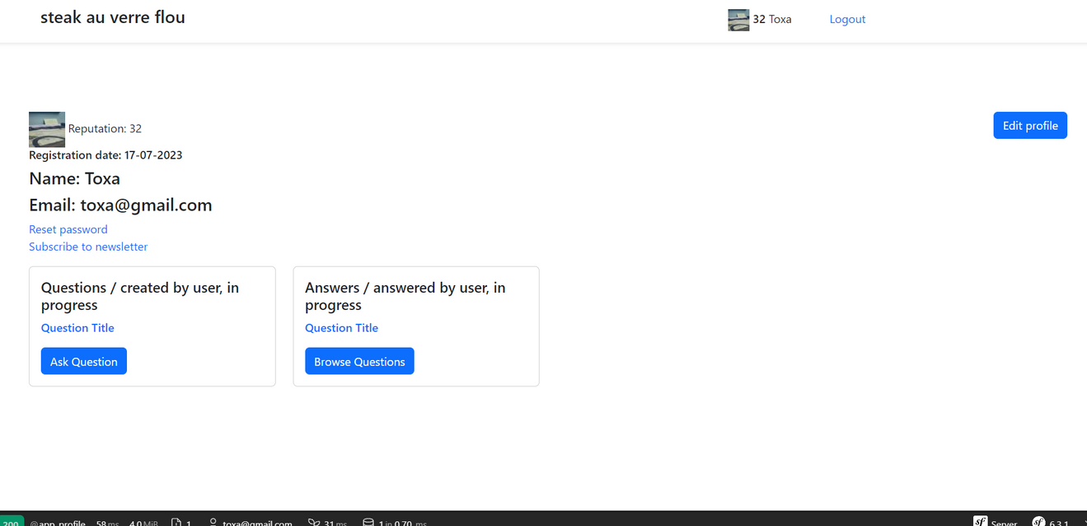
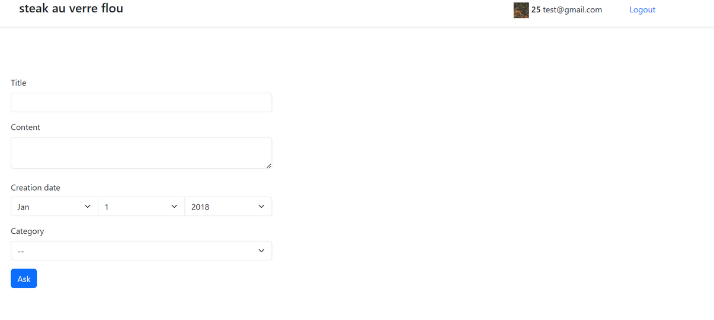
BOOTSTRAP
J'ai installé les dépendances JavaScript nécessaires en utilisant npm (Node Package Manager), notamment jQuery et Bootstrap, pour faciliter l'intégration de fonctionnalités interactives et de styles responsifs.
J'ai intégré le framework Bootstrap pour faciliter la conception d'interfaces responsives. Bootstrap offre une variété de composants et de classes CSS prédéfinis qui simplifient la création d'interfaces adaptées à différents types d'appareils, du mobile au bureau.

Slide 10
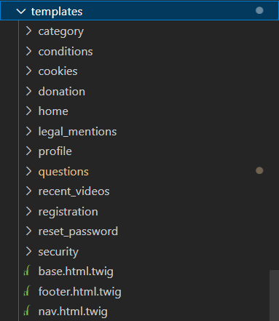
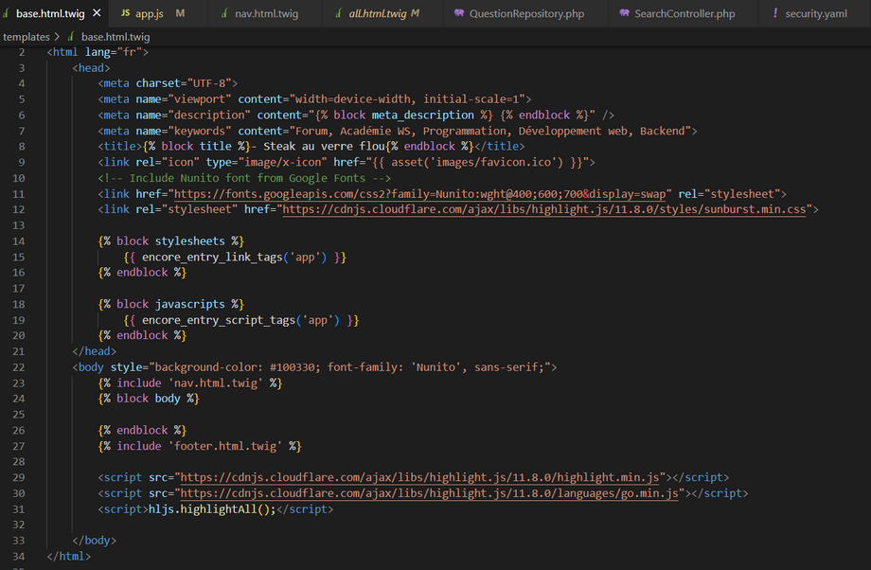
TWIG
J'ai utilisé le moteur de template Twig, qui est intégré à Symfony, pour générer dynamiquement le contenu des pages web en fonction des données fournies par le backend.
Par exemple, les dernières questions, les réponses aux discussions et les détails des utilisateurs.

Slide 11
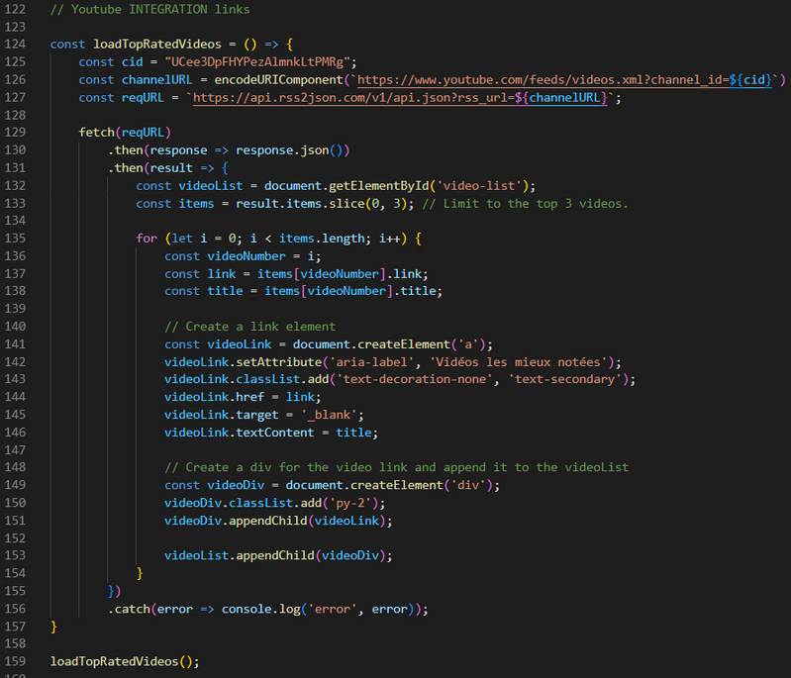
INTÉGRATION DE VIDÉOS YOUTUBE DYNAMIQUES
Afin d'enrichir l'expérience des utilisateurs, j'ai utilisé JavaScript pour intégrer dynamiquement les vidéos les plus récentes de l'Académie WS Steak au Verre Flou sur la page du forum.
Cette fonctionnalité a permis aux utilisateurs de visionner directement les derniers contenus vidéo sans quitter le site. Pour ce faire, j'ai fait appel à l'API YouTube, ce qui m'a permis de récupérer les informations sur les vidéos les plus récentes et de les afficher de manière dynamique sur la page.

Slide 12
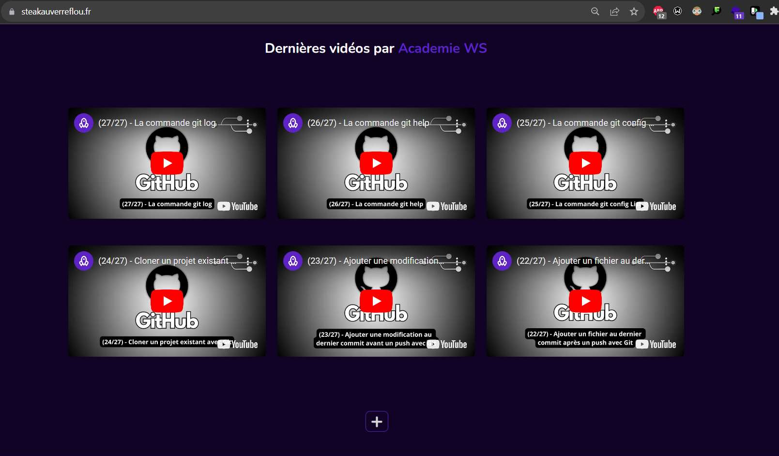
INTÉGRATION DE VIDÉOS YOUTUBE DYNAMIQUES

Slide 13
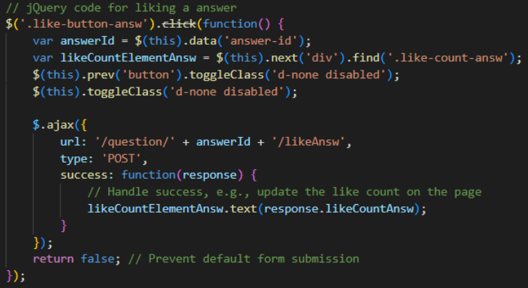
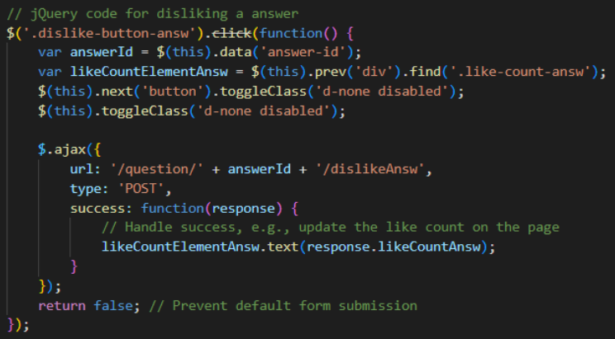
“LIKE” ET “DISLIKE” (LA GESTION DES INTERACTIONS UTILISATEUR POUR LES QUESTIONS ET LES RÉPONSES)
J'ai implémenté du code jQuery pour gérer les événements de clic sur les boutons "like" et "dislike". Cela permet aux utilisateurs d'interagir facilement avec les questions et les réponses en temps réel, sans nécessiter de rechargement de la page. Lorsqu'un utilisateur clique sur l'un de ces boutons, une requête AJAX est envoyée au serveur pour mettre à jour le nombre de "likes" ou de "dislikes" correspondants, et les résultats sont affichés immédiatement à l'écran.

Slide 14
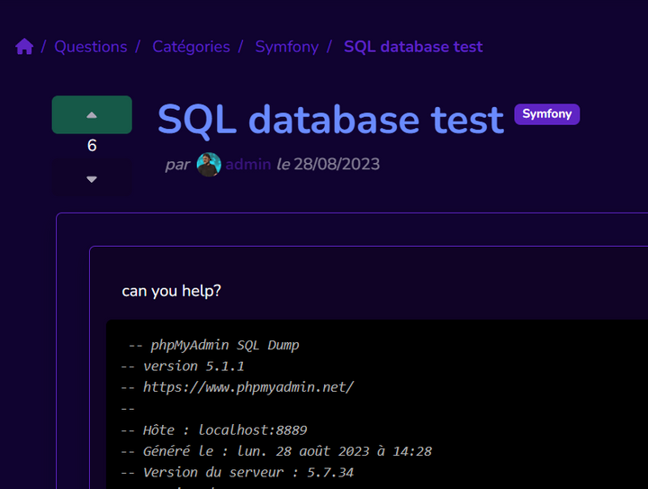
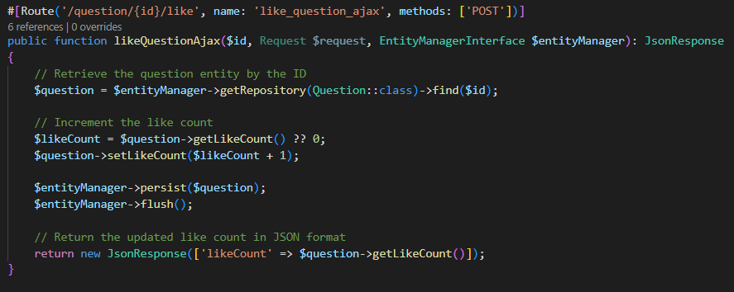
“LIKE” ET “DISLIKE” (LA GESTION DES INTERACTIONS UTILISATEUR POUR LES QUESTIONS ET LES RÉPONSES)
likeQuestionAjax: Cette fonction gère le "like" d'une question via la route /question/{id}/like. Elle prend en paramètres l'ID de la question, une instance Request, et l'EntityManagerInterface pour accéder à la base de données. Elle incrémente le compteur de likes de la question et renvoie la nouvelle valeur au format JSON.
dislikeQuestionAjax: Cette fonction gère le "dislike" d'une question via la route /question/{id}/dislike. Elle fonctionne de manière similaire à likeQuestionAjax, mais décrémente le compteur de likes de la question.

Slide 15
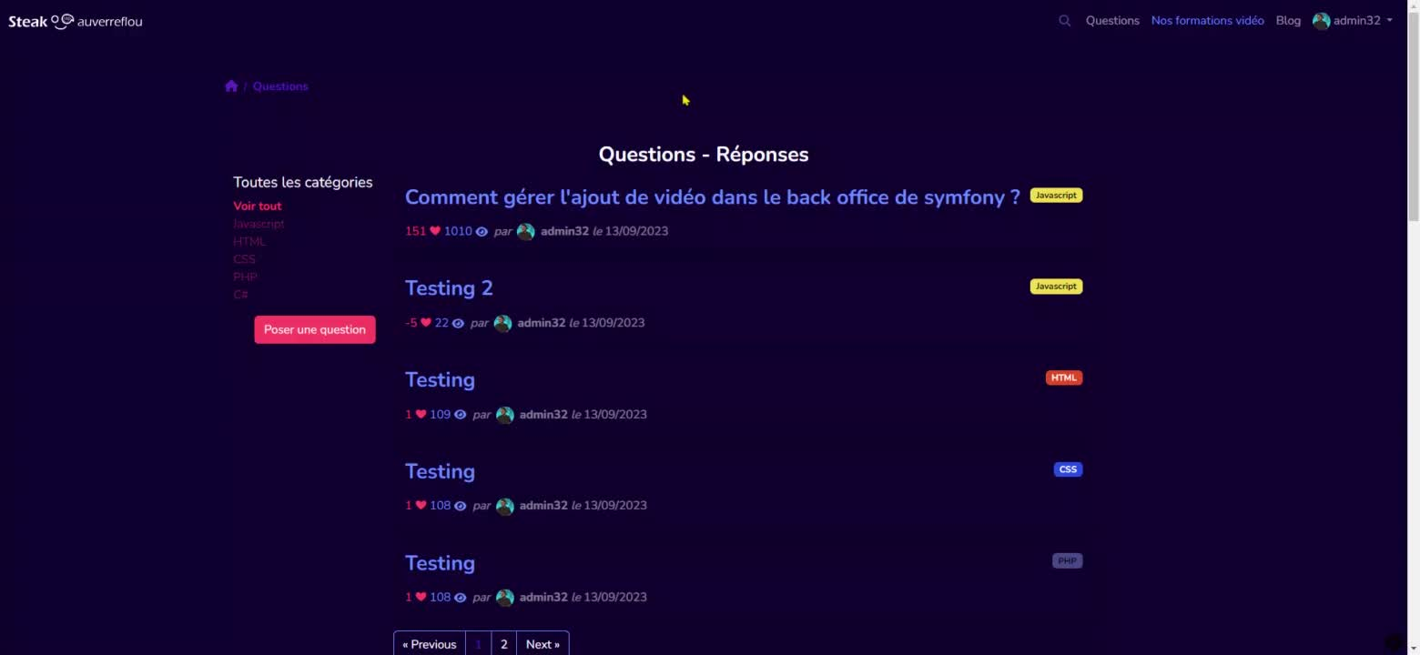

Qusestion Like Demo

Slide 16
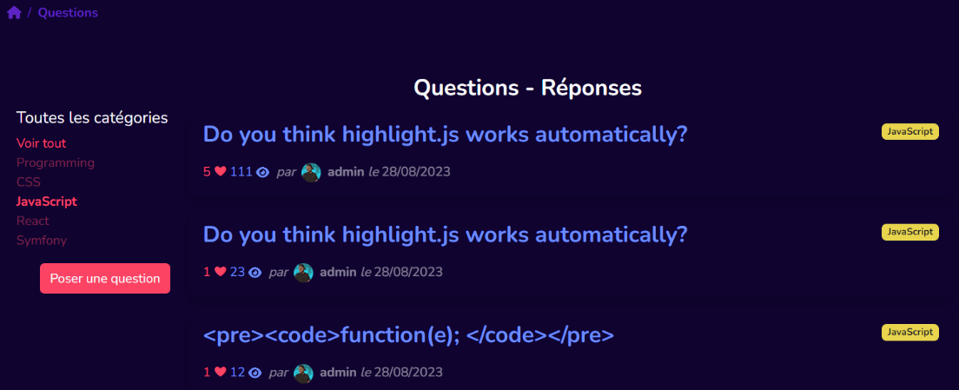
FILTRAGE DYNAMIQUE PAR CATÉGORIE
J'ai implémenté une fonction de sélection de catégorie pour améliorer l'expérience utilisateur. J'ai identifié les éléments HTML correspondants, ajouté des écouteurs d'événements pour filtrer les questions, géré le style des liens, extrait l'ID de catégorie, initié des requêtes AJAX pour récupérer les questions associées, et mis à jour dynamiquement le contenu sans rechargement de page. J'ai également ajouté la pagination pour une expérience utilisateur fluide.

Slide 17
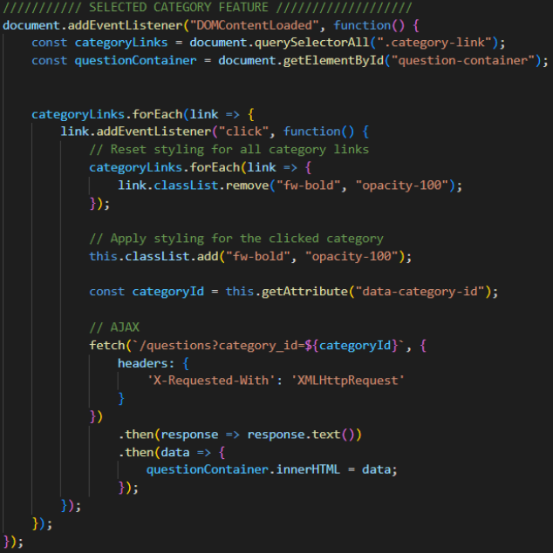
FILTRAGE DYNAMIQUE PAR CATÉGORIE
Identification des Éléments
Écouteur d'Événement
Gestion du Style
Extraction de l'ID de Catégorie
Requête AJAX
Mise à Jour en Temps Réel
Affichage des Questions
Pagination

Slide 18
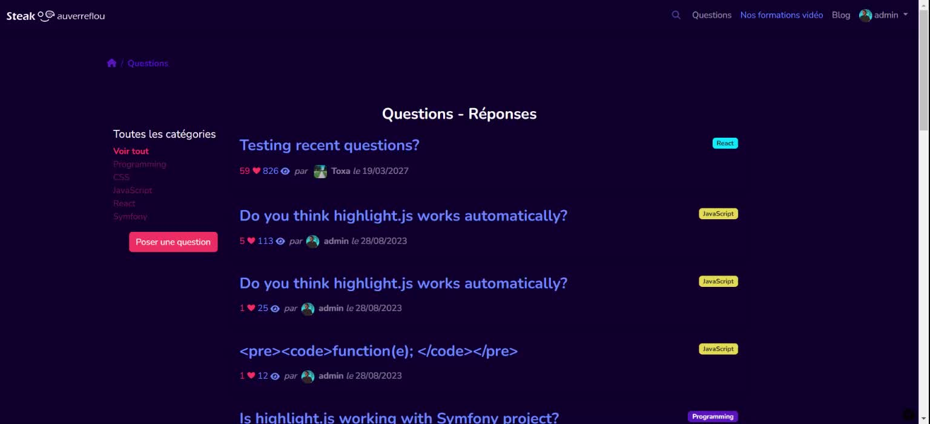
Filtrage Demo

Slide 19
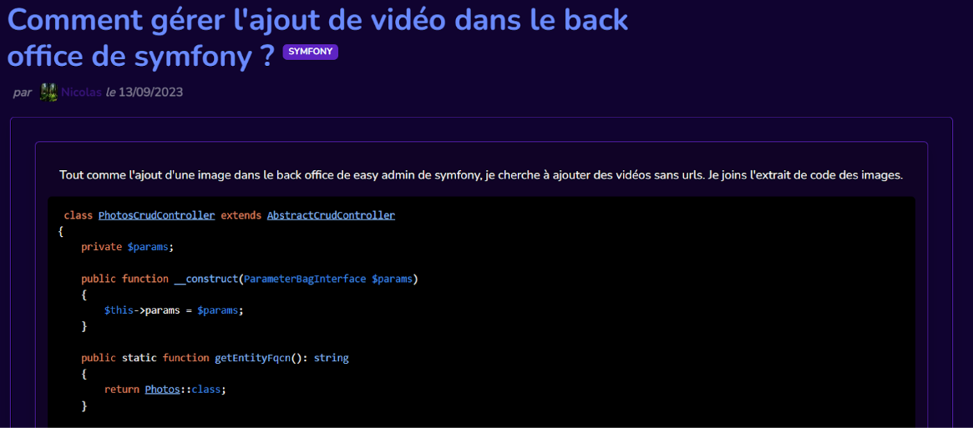
INTÉGRATION DE HIGHLIGHT.JS
J'ai intégré la bibliothèque "highlight.js", une étape cruciale pour améliorer la présentation de notre contenu, en particulier lorsque nous affichons des extraits de code

Slide 20
INTÉGRATION DE HIGHLIGHT.JS
Importation de la Bibliothèque: J'ai commencé par importer la bibliothèque "highlight.js" dans notre projet en incluant le lien vers le fichier CSS de "highlight.js". Ce fichier contient les styles nécessaires pour la coloration syntaxique du code.
Activation de la Coloration Syntaxique: J'ai ajouté un script JavaScript pour activer la coloration syntaxique. Voici un exemple de code JavaScript que j'ai utilisé pour cela
Utilisation dans nos Questions et Réponses: Lorsque nous affichons des questions ou des réponses contenant du code, j'ai veillé à ce que le contenu soit encapsulé dans des balises <pre> et <code>

Slide 21
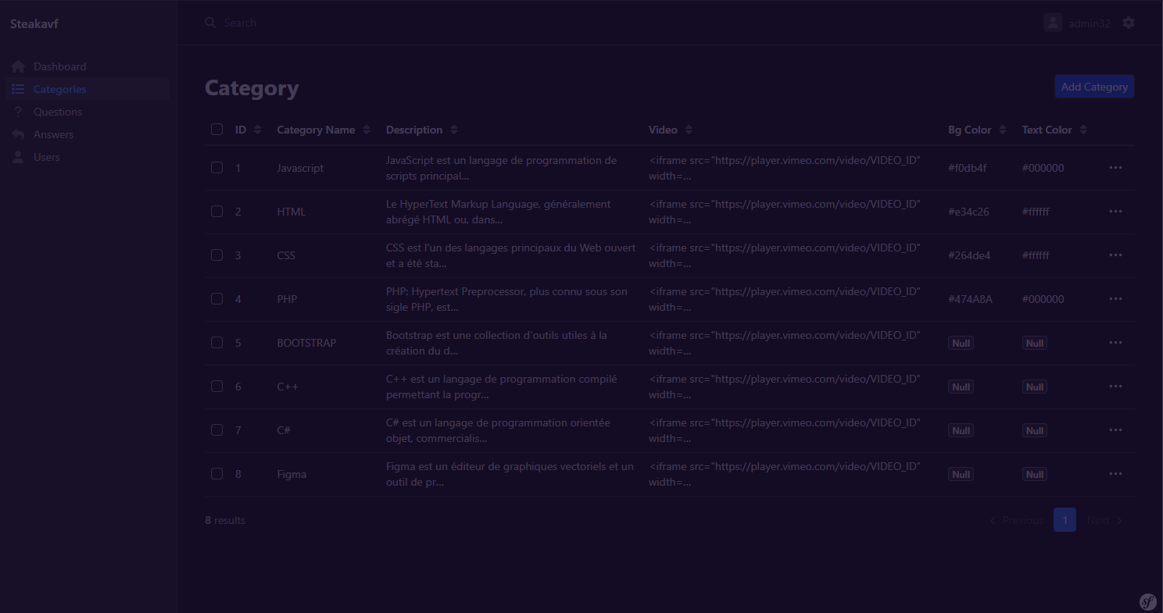
PARTIE BACK-END

Slide 22
INTRODUCTION
J'ai utilisé PHPMyAdmin pour concevoir la structure de la base de données en suivant le modèle conceptuel de données (MCD). J'ai également utilisé l'EntityManagerInterface pour mettre en place et gérer les interactions avec la base de données. J'ai développé des composants d'accès aux données SQL et des composants métier côté serveur en utilisant Query Builder, l'ORM Doctrine, et EasyAdmin pour créer une interface d'administration conviviale.

Slide 23
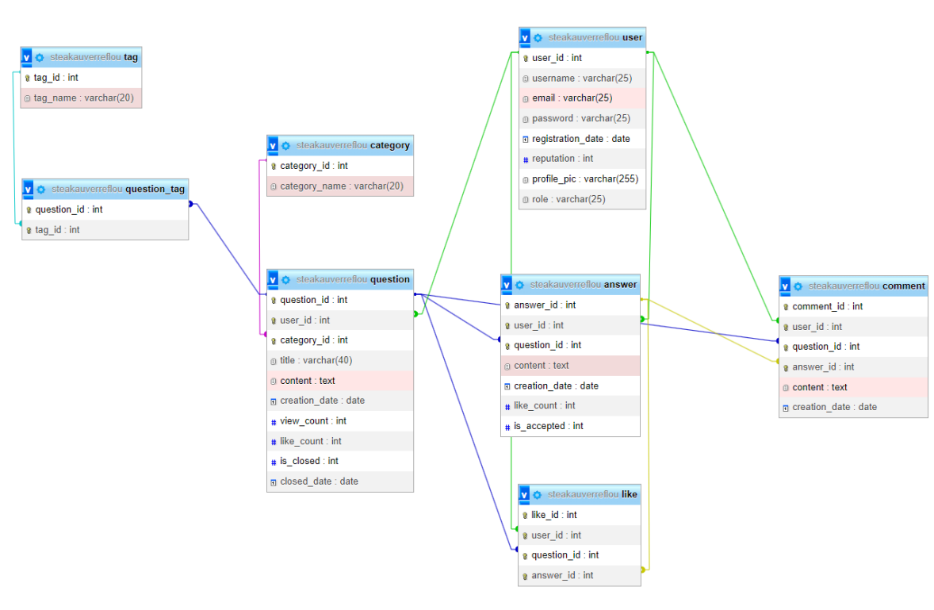
MCD (MODÈLE CONCEPTUEL DES DONNÉES)
J'ai utilisé PHPMyAdmin Designer pour concevoir la structure de la base de données en suivant le modèle conceptuel de données (MCD)

Slide 24
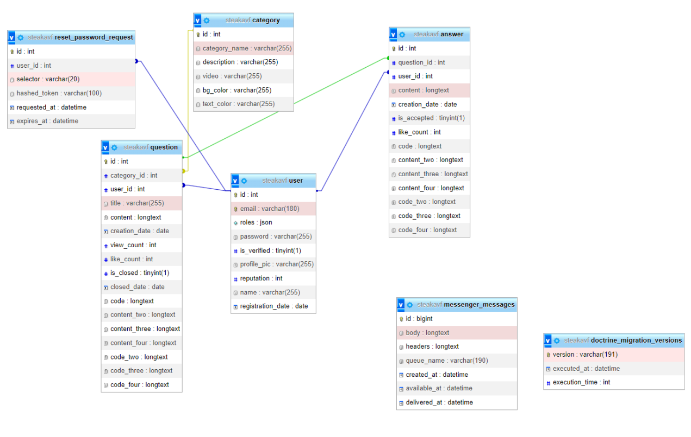
MCD (MODÈLE CONCEPTUEL DES DONNÉES)

Slide 25
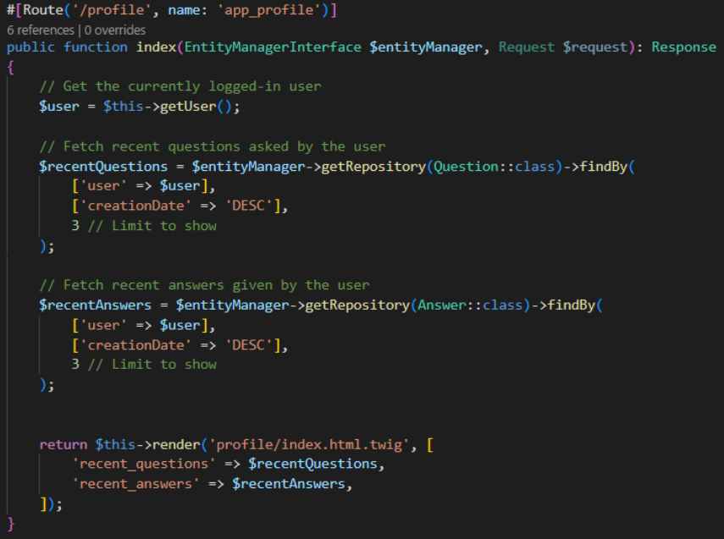
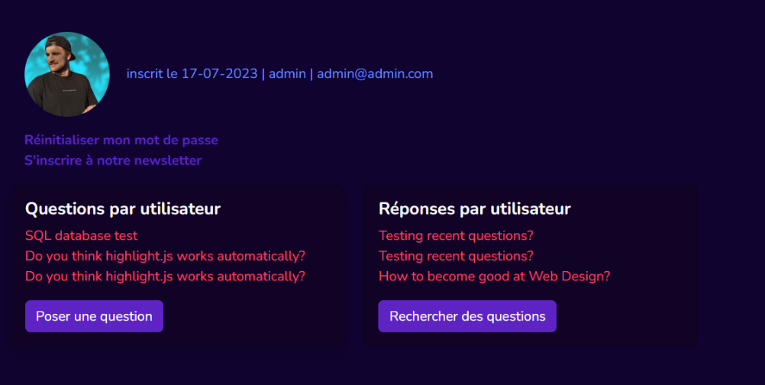
RÉCUPÉRER (FETCH) LES QUESTIONS ET RÉPONSES RÉCENTES PAR UTILISATEUR SUR LA PAGE DE PROFIL
J'ai utilisé l'EntityManager pour gérer les interactions avec la base de données. Plus précisément, j'ai obtenu des référentiels (getRepository) pour les entités Question et Answer. Ensuite, j'ai utilisé la méthode findBy pour récupérer les questions et les réponses les plus récentes de l'utilisateur actuellement connecté.

Slide 26
BARRE DE RECHERCHE
Recherche en Temps Réel: Lorsque l'utilisateur appuie sur la touche "Enter" dans la barre de recherche ("#search-content"), une requête AJAX est déclenchée vers l'URL '/search' avec les termes de recherche saisis. Les résultats sont récupérés au format JSON et affichés en temps réel.
Affichage des Résultats: Les résultats de recherche sont formatés en HTML dans la variable "contentHtml" et remplacent le contenu existant de la classe "inner-content". Cela permet à l'utilisateur de voir instantanément les résultats de sa recherche.
Requête Backend: J'ai également écrit le code PHP côté serveur, que j'ai placé dans la classe "SearchController", pour gérer la recherche. Ce code effectue une interrogation de la base de données en utilisant les termes de recherche fournis et renvoie les résultats au format JSON en réponse à la requête AJAX émise depuis le côté client.

Slide 27
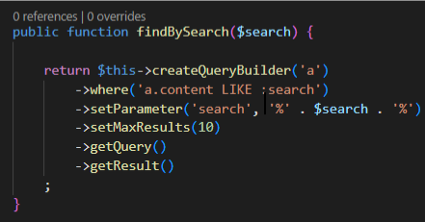
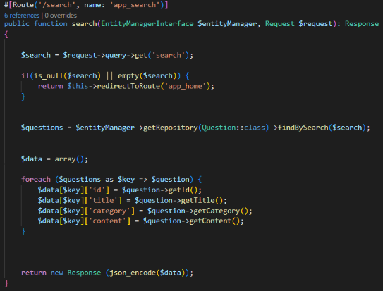
BARRE DE RECHERCHE

Slide 28
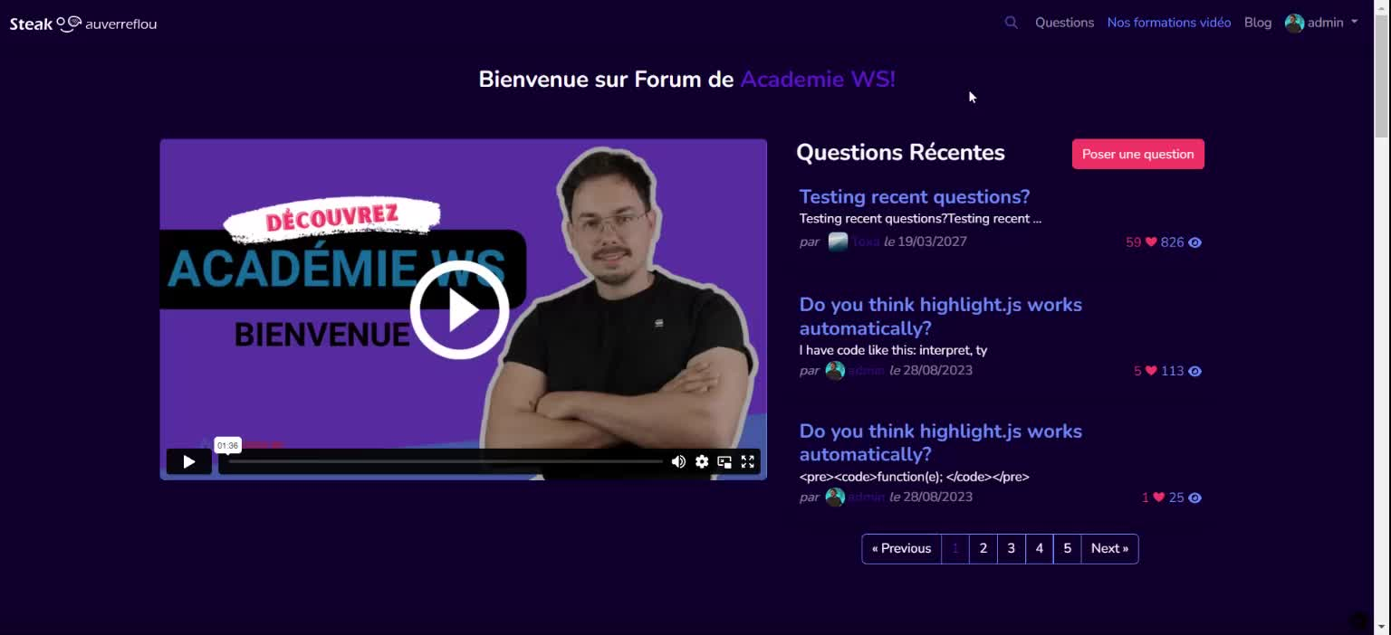
Recherche Demo

Slide 29
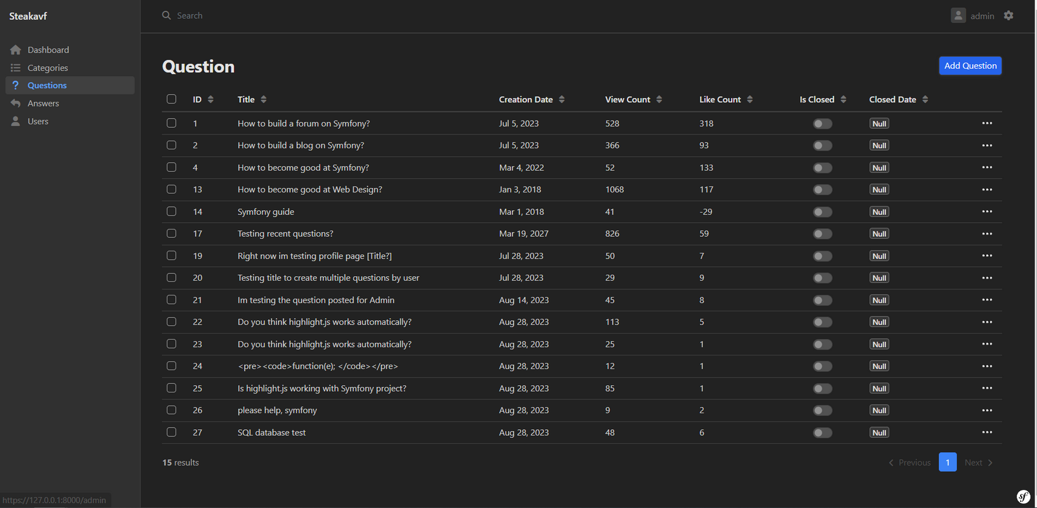
EASYADMIN
Pour simplifier la création d'un back-office de gestion, j'ai intégré le bundle EasyAdmin. En suivant les étapes de configuration, j'ai pu rapidement générer un tableau de bord administratif pour gérer les entités et les données de l'application.

Slide 30
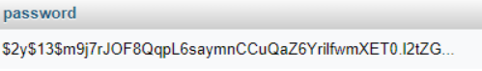
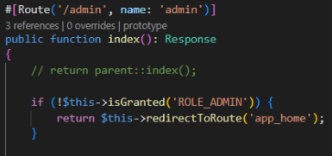
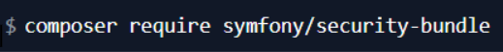
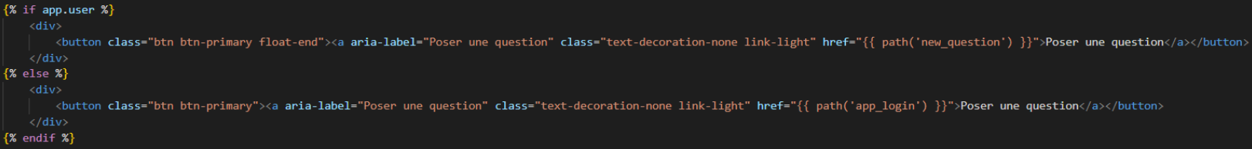
SÉCURITÉ
Pour garantir la protection des données sensibles, j'ai mis en place plusieurs mesures de sécurité.
Hachage des Mots de Passe
Utilisation du Symfony Security Bundle
Gestion des Inscriptions avec Symfony
Attribution du Rôle "ROLE_ADMIN"
Vérifications avec {% if app.user %}

Slide 31
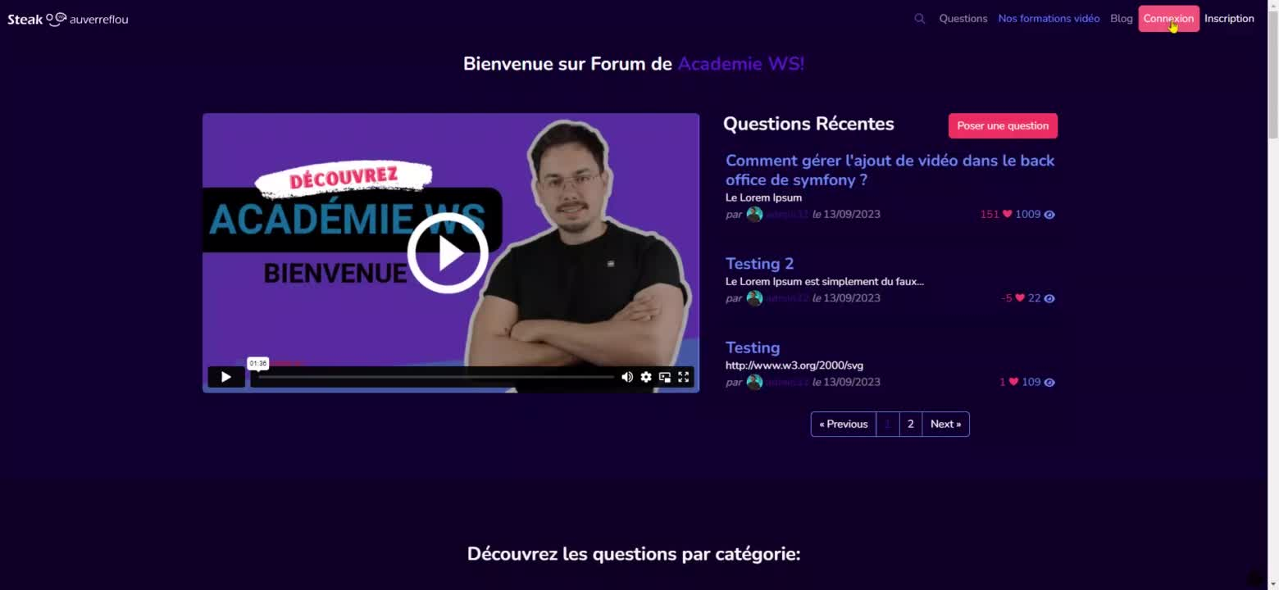
Connexion Demo

Slide 32

Vérifications Demo

Slide 33
MERCI POUR VOTRE ATTENTION!

